Slide 1
让战略规划走出“鬼话”困境
——关于规划编制与实施的思考
杭州师范大学发展与改革处
2015年１２月３日

Slide 2
汇报内容
第一部分
何为规划
第二部分
战略分析
第三部分
规划编撰
第四部分
规划实施

Slide 3
规划工作的“困境”
规划规划，纸上画画，墙上挂挂
规划规划，顶不住领导一句话
制定规划时得了妄想症
执行规划时得了精神分裂症
总结规划时得了老年痴呆症

Slide 4
为什么高校不重视规划
高校习惯于按指令办学。
高校目标大都含糊其词。
高校发展较为人为随意。

Slide 5
规划本身存在的问题
规划是否反映了宏观政策环境又体现出学校特点？
战略如何进行选择，战略是否越多越好？
上水平关键指标（KPI）如何制定？
规划编撰完成是否就是规划工作完成？
全校上下是否了解规划的思路与内容？
如何让各部门理解规划目标与规划指标的关系？
如何实现规划对学校各项工作的引领？
战略规划如何指导学校资源的配置？
如何正确评价战略规划的作用与成效？

Slide 6
战略规划的本质
战略规划是现代大学实现目标的诉求
  战略规划是实现目标的需要
  战略规划可以帮助大学应对复杂的变革
  战略规划需要根据形势变化而及时调整
战略规划是大学选择发展路径的结果
  没有最正确的规划，只有最合适的规划
  最合适的规划不是最理想的规划，而是最可行的规划
  可行的战略规划必须得到广泛的认同和支持

Slide 7
战略规划的功能
战略规划工作的作用：
  引领作用。确定恰当的战略定位，发挥和保持战略优势，确保学校长期稳健发展；
  规范作用。更加清晰地了解自身的优势和劣势，约束办学行为，有所为有所不为；
  凝聚作用。描绘学校未来发展愿景，使学校的未来发展与师生员工个人的未来发展相关联，形成高度认同的凝聚力；
  动员作用。明确学校发展的目标与方向，有效调配资源，心往一处想，劲往一处使。

Slide 8
高校战略规划要集中三个问题
全局性问题。影响学校整体发展，如定位、学科结构。
长远性问题。影响学校未来发展，如校名问题，校园功能布局，教师数量与结构。
关键性问题。制约学校发展瓶颈，博士点，重点建设大学。

Slide 9
规划编制要强调战略思维
一、宏观思维。宏观考虑高等教育发展趋势
二、整体思维。教学、科研、人事、管理集中起来考虑
三、关键思维。寻找制约学校发展的关键问题，对症下药，设计有效的解决方案。
四、前瞻思维。超越现实来谋划学校未来发展。

Slide 10
案例
美国：卡耐基梅隆大学
英国：伦敦政治经济学院
中国：华中科技大学

Slide 11
汇报内容
第一部分
何为规划
第二部分
战略分析
第三部分
规划编撰
第四部分
规划实施

Slide 12
战略规划的理论基础
一、目标牵引理论。目标越明确具体，牵引作用越大。
二、资源匹配理论。根据资源状况确定达成的目标与行动。
三、组织再造理论。重新确定组织机构设置与职权利分配，功能是由结构决定的。
四、人力资本增值理论。发展目标与人力资源相匹配。
五、文化创新理论。通过塑造优良文化达成目标。

Slide 13
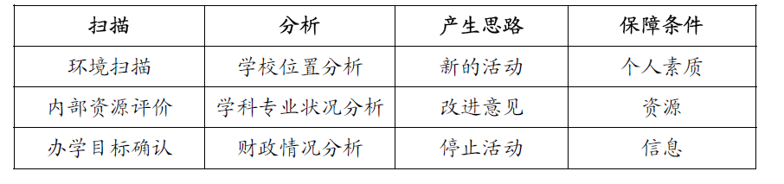
战略分析的内容
扫描（Scanning）
分析（Analysis）
形成思路（Provide new approache）
保障条件（Guaranteed Conditions ）

Slide 14
战略分析的方法
１.SWOT分析模型（SWOT Analysis）
  源自于麦肯锡咨询公司，包括分析组织的优势（Strengths）、劣势（Weaknesses）、机会（Opportunities）和威胁（Threats）。
  ２.杠杆对比法
  ３.瓶颈问题排查
  ４.核心竞争力筛选

Slide 15
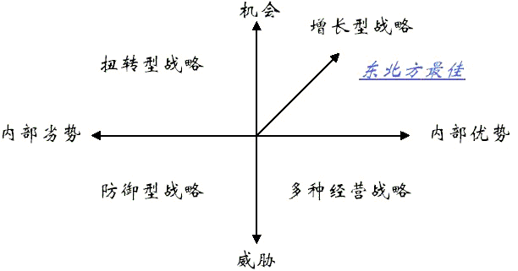
不同的趋势采用不同的战略

Slide 16
战略分析的方法
SWOT分析
国内外高校对比分析
十二五规划完成情况分析
学校发展态势分析
国家宏观政策分析
学校改革方向分析

Slide 17
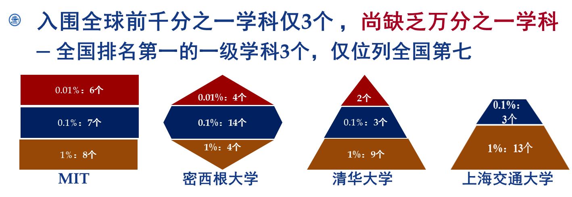
确立标杆，长期跟踪、全面对比
案例：上海交通大学
指标名称 | 2009年 |  |  | 2013年 |  |  | 差距缩小 情况（注）
 | 上海交通大学 | 密西根 大学 | 比例1 | 上海交通大学 | 密西根 大学 | 比例2
科研总经费（亿美元） | 2.56 | 8.76 | 29.22% | 4.11 | 13.23 | 31.07% | 1.85%
高被引科学家（人次） | 0 | 69 | 0 | 5 | 31 | 16.13% | 16.13%
国际论文数（篇） | 4247 | 7550 | 56.25% | 7133 | 8829 | 80.79% | 24.54%
ESI学科数（个） | 8 | 22 | 36.36% | 16 | 22 | 72.73% | 36.36%
五年论文总被引（万次） | 6.07 | 30.99 | 19.59% | 13.81 | 41.56 | 33.23% | 13.64%
五年论文篇均被引（次） | 3.53 | 9.43 | 37.43% | 5.07 | 10.33 | 49.08% | 11.65%
五年被引论文比例（%） | 58.83 | 76.29 | 77.11% | 65.89 | 77.17 | 85.38% | 8.27%
五年国际合作论文比例（%） | 20.92 | 26.48 | 79.00% | 26.00 | 31.91 | 81.48% | 2.48%

Slide 18
战略分析的方法
务虚会
高水平学科建设问题
高层次人才队伍建设问题
创新人才培养问题
科技创新能力问题
校内管理体制问题
多元化筹资问题
大学文化建设问题
人事制度改革问题

Slide 19
瓶颈问题分析
创新人才培养
师资队伍水平与结构无法适应学校专业发展的需要
传统的人才培养模式无法有效激发当代大学生的求知欲和好奇心
……
科学技术创新
现行学术评价体系不利于高水平成果产生
科研组织模式还不够完善
论文总量、质量、获奖表现不佳
……
社会服务能力
学校与政府、社会的关系尚未清晰
成果转化少、专利发明少，社会贡献低
学科建设
进入ESI学科少
全国学科排名不理想
特色学科不明显
校院两级管理责权利不够统一
分层决策的授权机制不够明确
学院与教师活力激发
……
体制机制改革
Notes:
人才培养 9
师资队伍的结构性矛盾没有得以根本性解决，高层次人才的引领作用没有充分发挥
专职科研、实验室人员、行政人员的规模和质量与学校的快速发展不相适应
有利于优秀人才脱颖而出的生态环境和支撑条件还有待改善
尚未形成有效的人员流动和退出机制
现行招生制度尚未完全适应拔尖创新人才培养的需要
在资源配置、人事聘用、考核评价等方面缺乏有效的引导教师潜心教学的激励和约束机制
传统的人才培养模式和教学方式无法完全满足当代大学生的求知欲和好奇心
全校合力育人的格局不够健全
国际化办学的优势未能完全转化为人才培养和科学研究的优势
科技创新 3
科研组织模式还不够完善，缺乏对接国家战略需求和国际科学前沿科研大团队
尚未突破跟踪型科学研究的惯性思维，现行学术评价体系不利于世界科学前沿或突破性科技的重大原创性成果的产生
办学空间过小，制约一流医学学科的发展
文化 4
行政主导的发展模式没有得到根本性改变
“校办院”到“院办校”的转变还不够显著
国际化环境和氛围建设严重滞后
资源调配杠杆作用不够明显，资金使用精细化管理水平不高
社会服务与社会关系 4
学校与政府、社会的关系尚未清晰，对社会需求的反应还不够及时有效
难以根据社会需求及时调整学科专业
自办后勤的观念没有根本打破
支撑办学资源持续增长的渠道不够通畅

Slide 20
战略分析的方法
SWOT分析
学校核心竞争力分析
专题瓶颈研究

Slide 21
战略分析的方法
核心竞争力分析
  １.独特性：比竞争对手具有领先性或差异性，难以被其他学校所复制和模仿
  ２.持久性：是学校在长期发展中以特定的方式、沿特定的发展轨迹逐步积累起来的，且能不断开发和维护
  ３.核心性：能与学校关键成功因素或者关键目标密切关联
  ４.稀缺性：仅为极少学校所能够拥有（竞争性资源）
重视学生的培养传统
百年高校的校友优势
地处杭州的地缘优势
资源充裕的校园优势

Slide 22
汇报内容
第一部分
何为规划
第二部分
战略分析
第三部分
规划编撰
第四部分
规划实施

Slide 23
规划编撰的基本方法
一、环境研究方法。宏观与微观、校外与校内、定性与定量
二、目标参照研究方法。研究目标高校，总结其发展阶段与路径，战略措施，经验教训。
三、功能结构设计方法。功能设计、结构设计、路径设计
四、重点设计方法。重点设计可能在功能上，也可能在结构上。要找到需要重点设计的发展项目。

Slide 24
“十三五”规划编制工作的要求
领导重视，组织保障
顶层设计，研究先行
深入调研，广泛研讨
上下沟通，反复凝练

Slide 25
中国新常态：创新驱动发展
经济新常态：经济增速放缓，经济转型升级
引进模仿
吸收改良
自主创新
跟踪引进模仿，模仿型增长模式
消化吸收改良，追赶型增长模式
集成融合颠覆，内生创新型增长模式
创新跟随
创新集成
创新引领
大学能否从容应对
社会转型发展的挑战？

Slide 26


科技革命
以往
如今：
全球正在进入新一轮科技创新活跃期
各国科技竞争更趋激烈
科学发现
梯次发展
互联网+
互联网与社会经济活动各方面加速融合
颠覆人类的生活、生产、经济、社会形态
技术突破
产业革命
科学革命、技术革命、产业革命
呈现融合发展新趋势

Slide 27
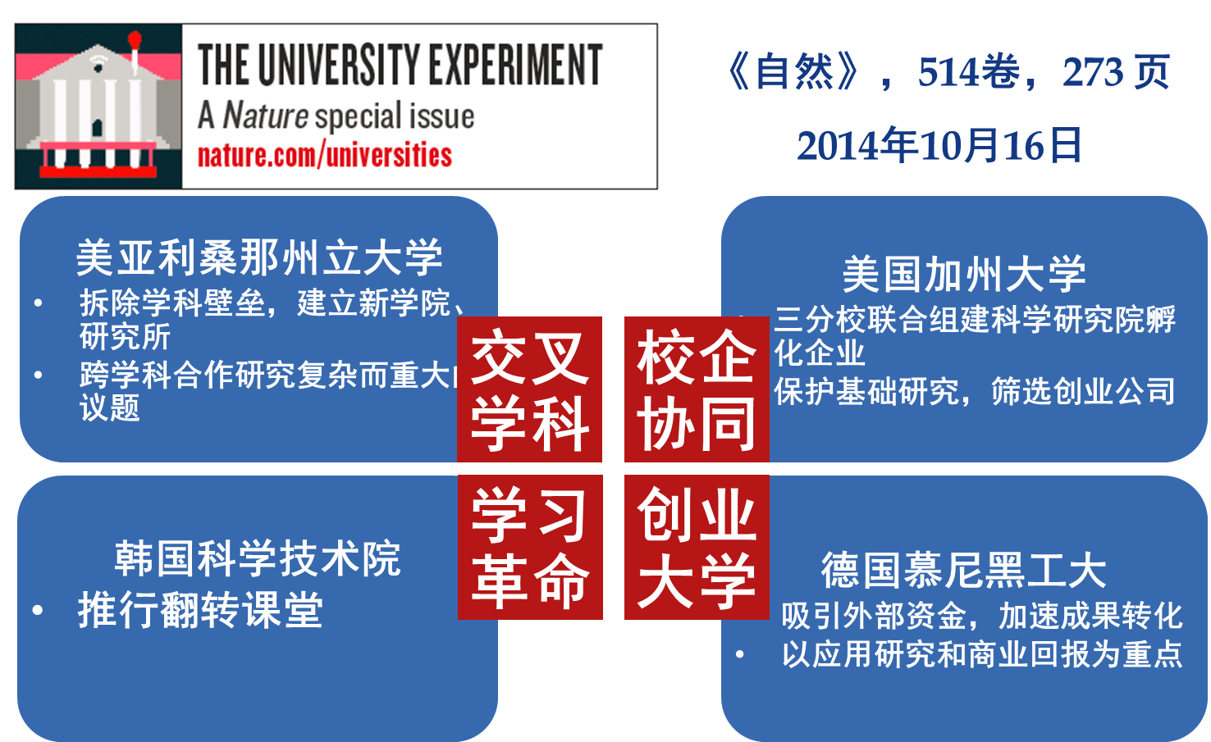
国际形势：全球高等教育革新
Notes:
唯有创新是全球高等教育变革的出路

Slide 28

大学工作模式
用互联网思维创新工作模式
  泛在学习
  互动教学
  科研空间
  智能办公
  个性服务
  低碳生活
教育与学习
大学核心功能区
科研与创新
管理与服务
生活与后勤
当互联网与大学相融合，新的学习模式、新的工作方式、新的校园环境将会带给我们怎样惊奇？

Slide 29
杭州市六大中心建设(２０２０年)
中心
国际电子商务中心
全国云计算和大数据产业中心
全国物联网产业中心
全国互联网金融创新中心
全国智慧物流中心
数字内容产业中心

Slide 30
“双一流”建设
国务院１１月5日发布《统筹推进世界一流大学和一流学科建设总体方案》。
——到2020年，若干所大学和一批学科进入世界一流行列，若干学科进入世界一流学科前列。
——到2030年，更多的大学和学科进入世界一流行列，若干所大学进入世界一流大学前列，一批学科进入世界一流学科前列。
——到本世纪中叶，一流大学和一流学科的数量和实力进入世界前列，基本建成高等教育强国。
Notes:
在回顾2008年工作之前，首先让我们一起来翻阅建设世界一流大学的历程。
1996年百年校庆，提出三步走战略：

Slide 31
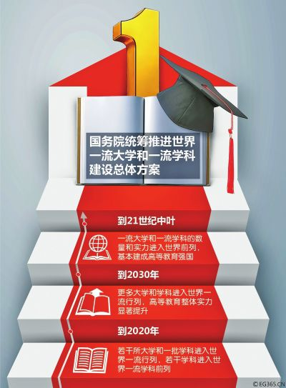
建设目标
Notes:
在回顾2008年工作之前，首先让我们一起来翻阅建设世界一流大学的历程。
1996年百年校庆，提出三步走战略：

Slide 32
“双一流”建设
四大原则
——坚持以一流为目标。汇聚优质资源，培养一流人才，产出一流成果。
——坚持以学科为基础。优化学科结构，凝练学科发展方向，创新学科组织模式，办出特色。
——坚持以绩效为杠杆。建立激励约束机制，强化目标管理，充分激发高校内生动力和发展活力，引导高等学校不断提升办学水平。
——坚持以改革为动力。深化高校综合改革，破除体制机制障碍，加快构建充满活力、富有效率、更加开放、有利于学校科学发展的体制机制。
Notes:
在回顾2008年工作之前，首先让我们一起来翻阅建设世界一流大学的历程。
1996年百年校庆，提出三步走战略：

Slide 33
“双一流”建设
五项改革内容
加强和改进党对高校的领导
完善内部治理结构
实现关键环节突破
构建社会参与机制
推进国际交流合作
Notes:
在回顾2008年工作之前，首先让我们一起来翻阅建设世界一流大学的历程。
1996年百年校庆，提出三步走战略：

Slide 34
“双一流”建设
五项建设任务
——一流师资队伍
——培养拔尖创新人才
——提升科学研究水平
——传承创新优秀文化
——着力推进成果转化
Notes:
在回顾2008年工作之前，首先让我们一起来翻阅建设世界一流大学的历程。
1996年百年校庆，提出三步走战略：

Slide 35
浙江省重点大学建设
综合发展型高校要求经过5年左右的建设，至少有5个一级学科能进入国内同类一级学科的前10%或前5位。
特色发展型高校要求经过5年左右的建设，至少有2个主要学科能进入国内同类一级学科前5%或前3位。
Notes:
在回顾2008年工作之前，首先让我们一起来翻阅建设世界一流大学的历程。
1996年百年校庆，提出三步走战略：

Slide 36
党代会报告
两步走战略设想
第一步，用5年左右时间，到2020年，建成省内一流综合性大学，成为省重点建设高校。
第二步，再用10年左右时间，到2030年，力争建成特色鲜明的国内一流综合性大学。
Notes:
在回顾2008年工作之前，首先让我们一起来翻阅建设世界一流大学的历程。
1996年百年校庆，提出三步走战略：

Slide 37
党代会报告内容
  两大改革
人事制度
校内管理体制
特色发展
四大战略
文化引领
重点建设
国际合作

Slide 38
党代会报告
七项工程
实施二期“攀登工程”，增强学科实力
实施创新创业教育工程，提高人才培养质量
实施成果培育和产学研合作工程，增强科研服务能力
实施人才引育工程，强化人才队伍优势
实施国际化建设工程，提升教育国际化水平
实施办学保障工程，改善办学条件
实施凝聚力工程，增强学校软实力
Notes:
在回顾2008年工作之前，首先让我们一起来翻阅建设世界一流大学的历程。
1996年百年校庆，提出三步走战略：

Slide 39
战略选择
转变发展模式，促进差异竞争
特色鲜明
国际合作
质量提高
文化引领
激发活力
重点建设
特色发展
学科提升
战略动因
顺应社会环境变化
突破发展瓶颈问题
继续保持快速发展

Slide 40
2015年教育部学位办关于各学校学科评估分数统计

Slide 41
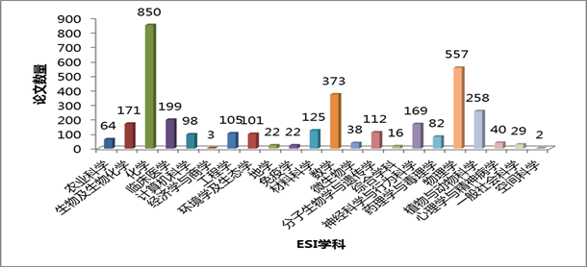
杭州师范大学各学科的科研产出(2005-今)

Slide 42
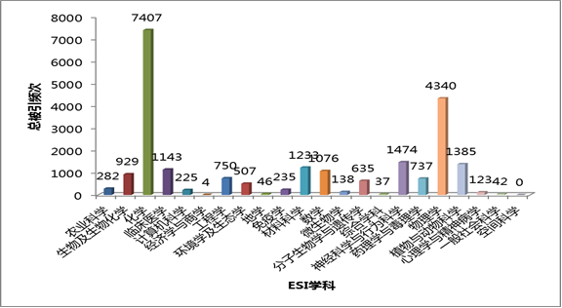
杭州师范大学各学科的论文的总被引频次(2005-今)

Slide 43
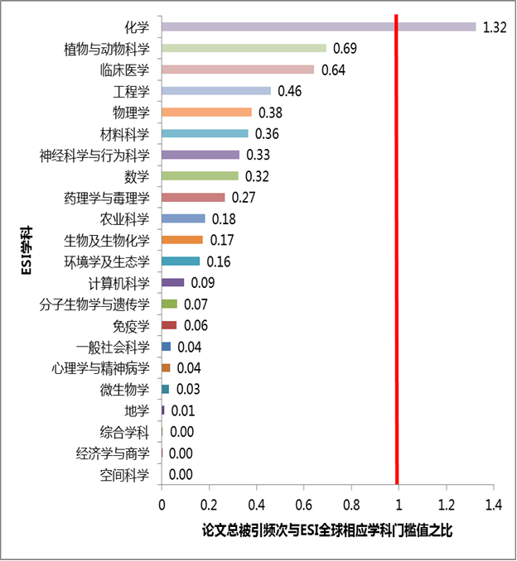
杭州师范大学ESI学科趋势预测
学科潜力值：
学科潜力值表示高校该学科与进入世界1%机构的相对接近程度。计算公式为：学科潜力值=该高校本期某学科的发文总被引次数/本期该学科进入世界1%排名最后一名机构的被引次数。进入世界1%排名最后一名机构的名称及被引次数并不固定，因此潜力值并不一定随学科发文总被引次数增加而变大。

Slide 46

与省内重点建设大学差距
一、研究生规模小
二、省级以上科研平台少
三、科研重大项目数少
四、国家级科技奖为零
五、国家级学科、科研平台为零

Slide 47
案例一：浙江师范大学指标

Slide 48
浙师大事业发展重大突破性目标（2014.4-2018.4）
序号 | 核心指标 | 目标
1 | 国家重点学科（含培育）（个） | 1
2 | 国家重点实验室、国家工程研究中心、国家工程实验室或国家工程技术研究中心（个） | 1
3 | 教育部人文社科重点研究基地或中国特色新型高校智库（个） | 1
4 | 国家级教学创新团队（个） | 1
5 | 国家级教学名师（个） | 1
6 | 国家教学成果奖一等奖（项） | 1
7 | 引进或培育全职两院院士（人） | +1
8 | 专业学位博士点（个） | 1
9 | 博士后流动站（个） | 1
10 | 国家科学技术奖（项） | 1
11 | 国家级“2011协同创新中心”（个） | 1
12 | 省部共建单位

Slide 49
浙师大事业发展重要基础性目标（2014.4-2018.4）
序号 | 核心指标 | 目标
1 | 研本比 | 1:3.5
2 | 生师比 | 17.5：1
3 | 国家级教育教学成果奖（项） | +2
4 | 国家级教学建设项目（项） | +10
5 | 省级教学建设项目（项） | +20
6 | 博士学位青年教师比例达到（%） | ≥70
7 | “长江学者”、国家“千人计划”、 “外专千人计划”入选者、国家杰青基金获得者等理工科与人文社科类高端人才（人） | +6
8 | 教育部新世纪人才（个） | +4
9 | 教育部创新团队（个） | +1
10 | 教育部重点实验室（个） | +1

Slide 50
浙师大事业发展重要基础性目标（2014.4-2018.4）
序号 | 核心指标 | 目标
11 | 一级学科博士点（个） | +6
12 | 国家自然科学基金项目数（年均项） | 55
13 | 国家社会科学基金项目数（年均项） | 15
14 | 教育部人文社科成果奖项全国排名 | ≤20
15 | 进入全国前10%学科 | +2
16 | 人文社科在全国高校中的排名 | ≤40
17 | 国家人文社科重大招标项目（项） | +4
18 | 国家自然科学基金重点项目（项） | +4
19 | SCI、EI源刊论文（年均篇） | ≥500
20 | SSCI、A&HCI、CSSCI源刊论文（年均篇） | ≥600

Slide 51
浙师大事业发展重要基础性目标（2014.4-2018.4）
序号 | 核心指标 | 目标
21 | 毕业生就业率（年均%） | ≥95
22 | 国家级大学生学科竞赛奖（项） | +40
23 | 本科生继续深造率（年均%） | 15
24 | 省级“2011协同创新中心”（个） | 2
25 | 6个月以上境外进修、访学经历教师比例（%） | ≥35
26 | 留学生占在校生比例（%） | 3
27 | 赴海外交换生、交流生占在校学生比例（%） | 3
28 | 外国文教专家比例 | ≥5%
29 | 产学研用结合的重点项目达（项） | ≥100
30 | 全面合作的县市区（个） | ≥10
31 | 具体服务项目（项） | ≥1000

Slide 52
案例二 深圳大学发展指标

Slide 53
《深圳大学高水平大学建设规划实施方案 （2015–2017）》总目标：中游211大学
关键指标 | 发展目标
国家自然科学基金项目数 | 全国前50位
国家社科基金项目数
SCI论文数量
学校整体实力 | 全国前70位，达到国内211高校中位水平
战略统筹项目
1.高端人才
2.大型设备
3.前沿平台与新型智库
学校三类项目
学院一般
建设项目
学校重点学科项目

Slide 54
深圳大学学科建设目标 （2015–2017）
序号 | 关键指标 | 目标
1 | ESI世界排名前1% | 2个以上学科
2 | 一级学科教育部学科排名 | 5-6个前10% 2-3个全国前10名
3 | 博士学位授权点 | 新增3个
4 | 博士后科研流动站 | 新增2个以上

Slide 55
深圳大学高端人才建设目标（2015–2017）
序号 | 关键指标 | 目标
1 | 引进或培养全职“两院院士”、千人计划长期项目入选者、万人计划入选者、长江学者特聘教授、国家杰青获得者等（广东省A类人才） | 年均7人以上
2 | 引进或培养青年千人、国家优青（国家自然科学基金优秀青年基金获得者）、珠江学者、省杰青等高层次人才 | 年均15人
3 | 校内“3+1”人才工程（荔园领军学者、荔园优秀学者、荔园优秀青年学者、荔园创新团队）入选者 | 3年累计增加60名以上
4 | 省部级创新团队 | 新增2–3个
5 | 在站博士后规模 | 500名以上
6 | 优秀青年教师 | 新增400以上

Slide 56
深圳大学科研目标（2015–2017）
类别 | 关键指标 | 目标
自然 科学 | 国家自然基金立项数 | 立项超过240项，稳定在全国前50位
 | SCI、Nature、Science论文 | SCI1300篇，其中顶级期刊论文110篇 Nature、Science正刊零的突破 Nature Index排名进入全国前70位
人文 社科 | 国家社科基金立项数 | 每年20项，进入全国前50位
高层次奖励 | 获国家级（含教育部哲社科学优秀成果奖）奖励 | 4-6项 | 高层次科研奖励数量排广东省高校前4位
 | 获省部级一等奖以上奖项 | 8项以上
科研 平台 | 国家级科研创新平台 | 新建2个以上
 | 省部级学科平台 | 新增8个以上
 | 新型研发机构 | 与腾讯、华为、大疆合作成立8个以上
成果转化与智力服务 | 发明专利 | 年均200项以上
 | 成果转化 | 发明专利转化率15%，成果转化100项以上，带动相关产业产值50亿元
 | 提交国家各部委和省市政府的咨询报告 | 50篇以上
 | 被党政部门采纳批示 | 30篇以上

Slide 57
深圳大学人才培养目标（2015–2017）
项目 | 关键指标 | 目标
本科生 培养 | 本科生源质量 | 录取分数线进入广东省高校前3位
 | 国家级人才培养基地 | 新增2个
 | 国家级大学生校外实践教学基地建设项目 | 2个
 | 大学生创新创业基地 | 10个以上
 | 国家级实验教学示范中心 | 2个
 | 课程建设 | 打造UOOC联盟建设升级版，建设100门“通识教育品牌课程”和100门“专业教育品牌课程”
研究生 培养 | 在校研究生规模 | 8000人以上
 | 接收推免生数量占学术学位研究生比例 | 50%左右
 | 生源质量 | 排广东高校前4位
 | 全国示范性全日制专业学位研究生联合培养实践基地等平台 | 建成3个以上
 | 研究生发表SCI论文 | 150篇以上
毕业生 质量 | 毕业生年均就业率（含本科生和研究生） | 90%以上

Slide 58
深圳大学国际交流目标（2015–2017）
序号 | 关键指标 | 目标
1 | 获批本科以上中外合作办学项目 | 6个以上
2 | 每年派出国际高水平大学交流学生 | 500名以上
3 | 赴海外名校访学教师 | 年均50人以上
4 | 学历教育外国留学生规模 | 规模1200人以上； 其中留学博士研究生规模达100名以上；学历留学生规模排广东高校前4位
5 | 与境外高校建立联合重点实验室 | 3个以上
6 | 高水平国际合作科研项目 | 30项以上

Slide 59
本次规划重要指标涵义解读
类型 | 核心指标－现状－目标
事业规模 | 专任教师数＼本科生数＼研究生数＼留学生数
学科及学位点 | ESI学科排名＼教育部学科评估排名＼博士点与专业学位点
师资队伍 | 博士比＼海外访学比＼各类人才数目
人才培养 | 生源质量＼专业结构＼培养质量＼教学项目＼教学成果奖
科研与社会服务 | 科研经费＼SCI\CSSCI\基金数＼科研获奖＼成果转化
国际合作 | 交换生＼外文教专家＼合作办学项目＼全英文专业课程＼国际合作科研
办学条件 | 图书＼教学科研设备费＼建筑面积＼社会捐赠

Slide 60
本次规划编制思路
以学科为龙头，坚持学科建设为基础
精准投入，坚持集约化发展模式
注重规划绩效指标的合理性、可行性
坚持改革的精神与态度做规划

Slide 61
本次规划工作特点
深入调查分析，扩大视野，知彼知己
科学认证谋划，科学合理、前瞻可行
突出改革创新，注重绩效，优化配置
着力内涵建设，整体提升，重点突破

Slide 62
本次规划指标思路
突破性指标与基础性指标并重
政府考核指标与学校内涵发展指标并重
纵向发展指标与横向可比指标并重
固定绩效指标与趋势发展指标并重

Slide 63
本次规划指标特点
增加了一些反映高校办学水平的指标：如ESI排名，学科排名；发明专利转化率
注重设置横向可比的指标：如基金数、SCI论文数、获奖
注重统计口径明确清晰的指标：有些统计含糊、可比性差的指标不予采纳

Slide 64
专项规划体例
标题：XXXX“十三五”专项规划
字数：8000字以内
一、发展基础与环境（２０００字）
（一）“十二五” 主要指标完成情况及现状
（二）优势与不足（包括与省内外大学对比分析）
（三）经验总结与瓶颈分析
（四）社会发展与高校改革发展分析
（五）面临的机遇与挑战

Slide 65
专项规划体制
标题：XXXX“十三五”专项规划
字数：8000字以内
二、发展目标（１０００字）
（一）指导思想和建设思路
（二）发展目标
（三）关键绩效指标指标（可测量、可比较的指标）
（四）年度分解
（五）各学院分配指标的思路规划

Slide 66
专项规划体例
三、改革重点和主要举措（2０００字、3０００字）
（一）改革内容、路径与方法
（二）重大计划与工程
（三）各类保障条件
（四）规划实施方案：责任机制、任务分解机制、政策协调机制、监督检查机制、数据统计集成机制、绩效考评机制

Slide 67
学院规划体例
标题：XXXX院（系）“十三五”发展规划
字数：8000字以内
一、发展基础与环境（２０００字）
（一）院系概况和发展现状（学科建设、队伍建设、科学研究、人才培养等）
（二）“十二五”规划完成情况（含指标完成情况）
（三）学科水平的省内外地位分析（须明确标杆学校）
相对优势 、主要不足、经验总结
（四）外部环境分析：机遇与挑战

Slide 68
学院规划体例
二、发展目标（１０００字）
（一）指导思想与发展思路
（二）发展目标与具体目标
（三）分项指标（学科、师资队伍、人才培养、科研、社会服务、国际化）
（四）年度计划

Slide 69
学院规划体例
三、改革重点和主要举措（５０００字）
（一）改革思路、内容、方法
（二）分项建设内容
（三）规划目标的可行性分析与保障条件
（四）规划的推进与落实
（１）学科建设 （２）师资队伍与团队建设
（３）教学与人才培养 （４）科研与创新能力建设
（５）服务社会能力建设 （６）声誉与影响力建设

Slide 70
汇报内容
第一部分
何为规划
第二部分
战略分析
第三部分
规划编撰
第四部分
规划实施

Slide 71
战略规划成功的八大要素
写得再完美的规划不如被执行的规划
领导的决心
全体的认同
合理的定位
明确的目标
可行的方案
资源的保障
适时的修订
可见的预期

Slide 72
战略规划成功的评判标准
规划编制
领导的决心
全体的认同
合理的定位
明确的目标
可行的方案
资源的保障
适时的修订
可见的预期
透彻的分析
规划认同
规划执行

Slide 73
规划工作理念的转变
工作定位
前期谋划
全程跟进
工作抓手
指标导向
理念导向
规划编制
规划实施
工作重点
目标管理
过程指导
工作方式

Slide 74
战略规划工作模式
指标导向的目标管理模式
理念导向的过程指导模式
发展定位
明确建设指标
制订年度计划
指导预算配置
参与评估考核
发展定位
明确建设目标
制订年度计划
指导资源配置
参与评估考核
树立发展理念
制订改革计划
参与机制改革
个性化学科规划

Slide 75
以规划认同为抓手推进规划实施
了解内容
行为遵从
自觉行为
认知
同化
顺从
是什么
怎么做
为什么这么做
建设效果如何
上下结合的规划制定过程
描绘战略地图
树立工作理念
院系目标任务分解
学校年度工作计划
学科规划
参与重大改革设计
院系评估
院系绩效考核
规划进展跟踪

Slide 76

数据分析是现代大学管理的基础
以统计工作为基础（从报表导向到管理导向）
统计要求精细化
❑ 以院系为统计单元
❑ 加强管理过程中的信息统计
统计方式协同化
❑ 加强跨部门的数据协调
❑ 减少信息孤岛
统计手段信息化
❑ 建设综合信息职能平台
❑ 形成统一的数据交互平台和数据仓库
❑ 支撑历史数据台账查询和数据分析功能
统计结果公开化
❑ 实现跨部门的信息共享
❑ 向社会主动提供准确的统计信息，加大宣传力度

Slide 77
提升统计数据的准确性
提升统计分析的科学性
提升统计信息的透明度
统计规范化目标
学校统计分析中心
统计工作协作组
修订统计工作办法
实施统计四项制度
明确统计责任岗位
加强统计人员培训
智能信息处理平台
综合统计蓝皮书
八项工作
四个方面
组织保障
制度保障
人员保障
技术支持

Slide 78
规划指标必须落实到院系目标任务
学校规划目标
院系发展现状
部门工作抓手
院系目标任务
指标
转化
校院
对话
校院签订目标任务
年度
总结

Slide 79
结束语
如何衡量战略规划的作用
学校的发展是战略规划起的作用吗？
没有战略规划学校就不发展了吗？
没有战略规划，学校也会发展，可能速度会慢些
没有战略规划，机遇依然存在，可能错过会多些
没有战略规划，目标也能实现，可能时间会长些没有战略规划，工作压力小些，发展压力会大些

Slide 80
敬请批评指正！

